Slide 1

CUDA介绍
CUDA

Slide 2
CUDA介绍
GPU性能指标
什么是CUDA
如何学习CUDA

Slide 3
GPU性能指标
GPU核心数(core number)
GPU内存容量
计算峰值
每秒钟单精度或双精度运算能力
内存带宽
每秒钟读出或写入GPU内存的数据量

Slide 4
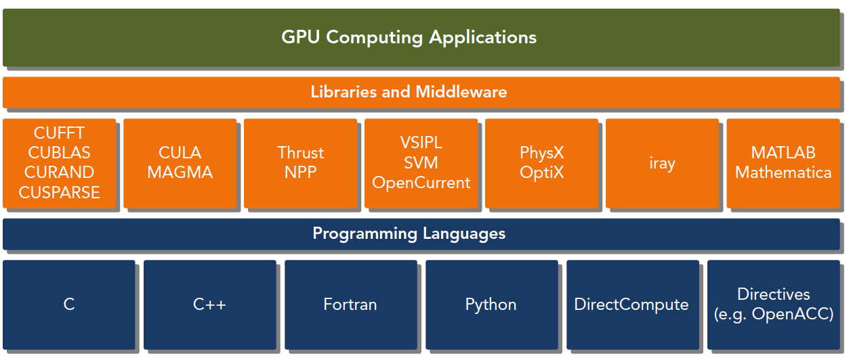
什么是CUDA
CUDA(Compute Unified Device Architecture)是英伟达公司推出的基于其GPU的通用高性能计算平台和编程模型
通过CUDA可以充分利用英伟达GPU的强大计算能力

Slide 5
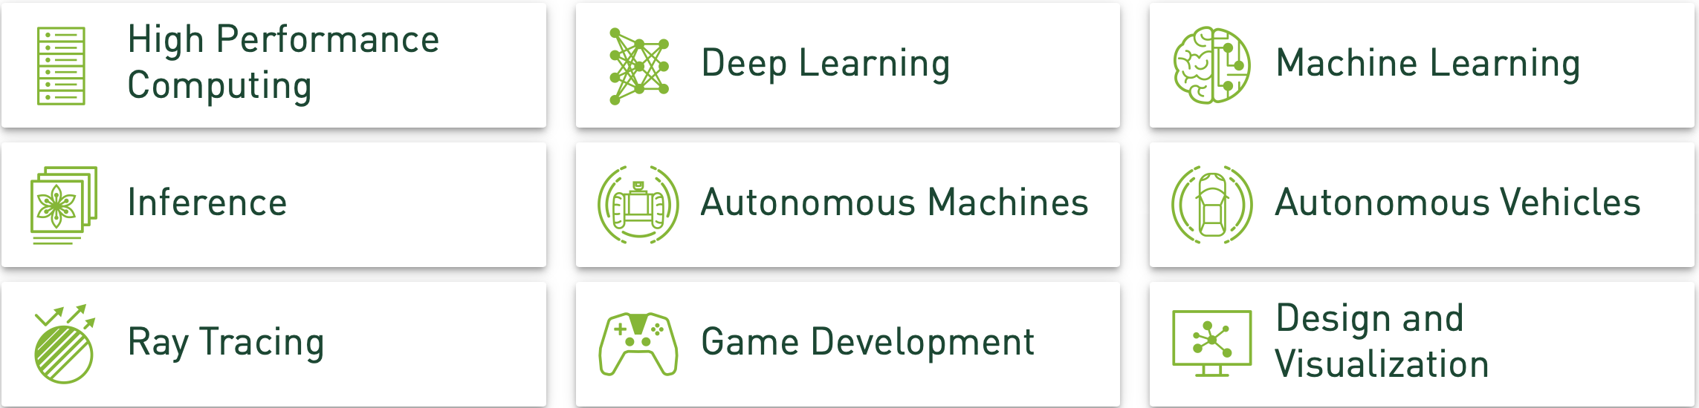
什么是CUDA

Slide 6
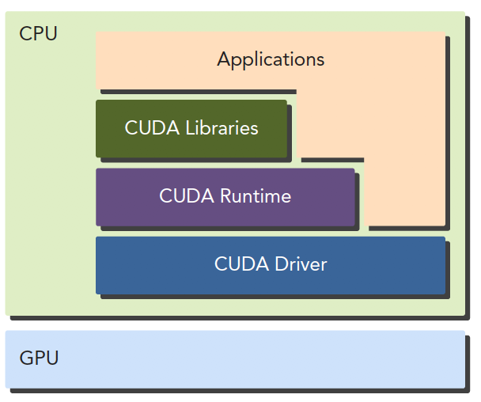
什么是CUDA
CUDA C是对ANSI C的扩展
CUDA平台提供了驱动层接口(Driver API)和运行时接口(Runtime API)

Slide 7
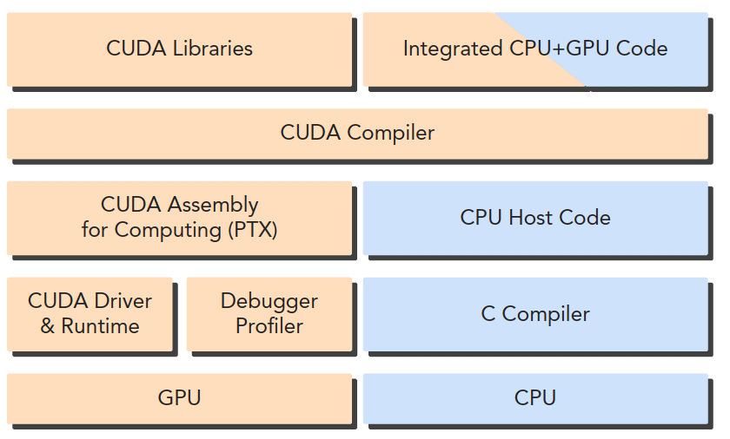
什么是CUDA
基于CUDA平台开发的程序包含主机代码和设备代码

Slide 8
如何学习CUDA
CUDA C编程时只需要编写顺序执行的程序，在程序代码中不需要有多线程的处理
要深刻的理解CUDA平台GPU的内存架构和线程架构，并掌握对其控制和优化方法
掌握CUDA平台的常用性能分析和调优工具
NVIDIA Nsight™
CUDA-GDB
其它一些图形化的性能分析工具

Slide 9

微信公众号
公司官网

